Slide 1
Datasheet & Coding
Học Cùng ET - Embedded

Slide 2
NỘI DUNG
01
03
02
SSD1306
Connect
Datasheet
Module schematic
HCSR05
Datasheet

Slide 3
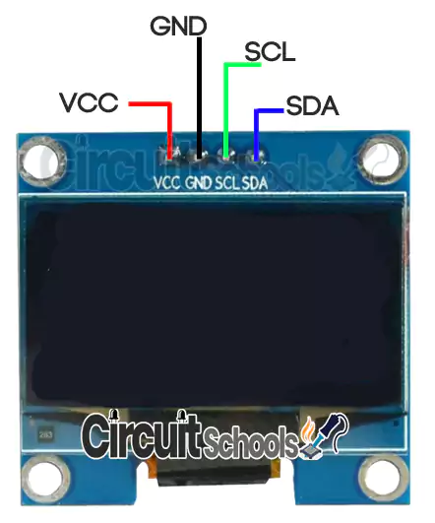
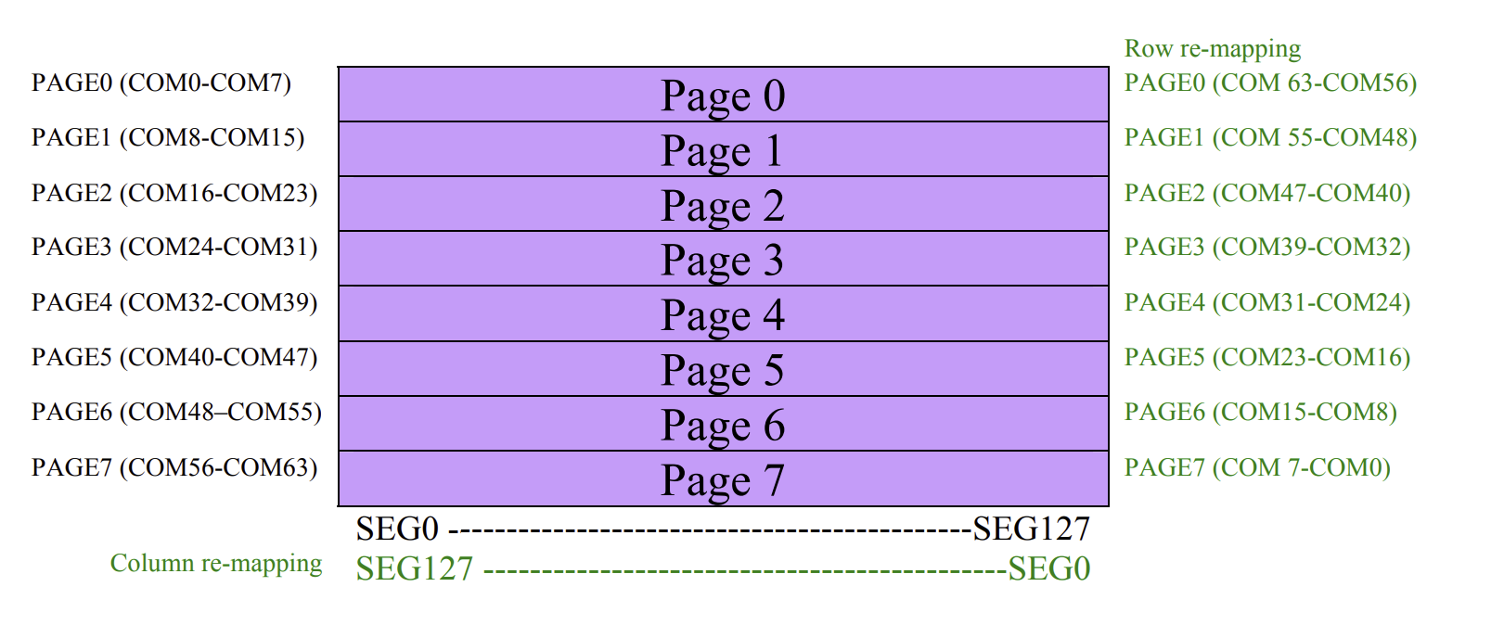
SSD1306
128 × 64 = 8192 pixel
SSD1306_Buffer[1024]
→ 1 byte biểu diễn cho 8 pixel
Bộ nhớ : 1024 byte
0 1 2 3 … 127
0
1
…
63

Slide 4
SSD1306
VÍ DỤ: Muốn vẽ pixel với x = 1 y = 1 thì vẽ như thế nào ?
Màu trắng
SSD1306_Buffer[x + (y / 8) * SSD1306_WIDTH] |= 1 << (y % 8);
SSD1306_Buffer[x + (y / 8) * SSD1306_WIDTH] &= ~(1 << (y % 8));
Màu đen

Slide 5
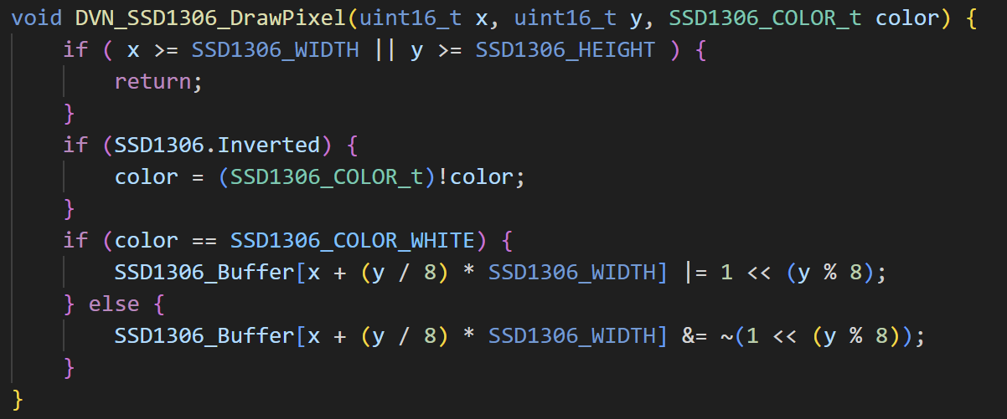
SSD1306

Slide 6
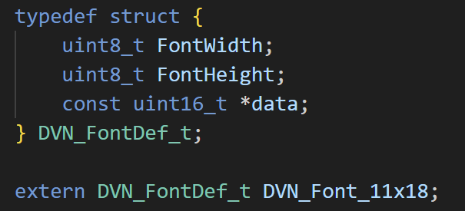
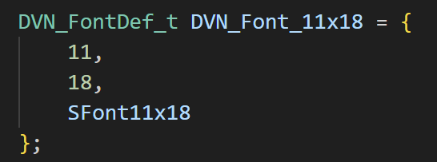
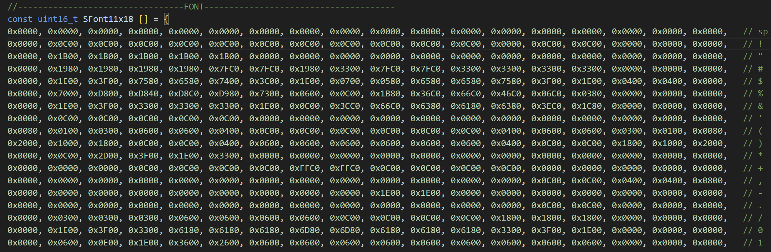
SSD1306 - FONT

Slide 7
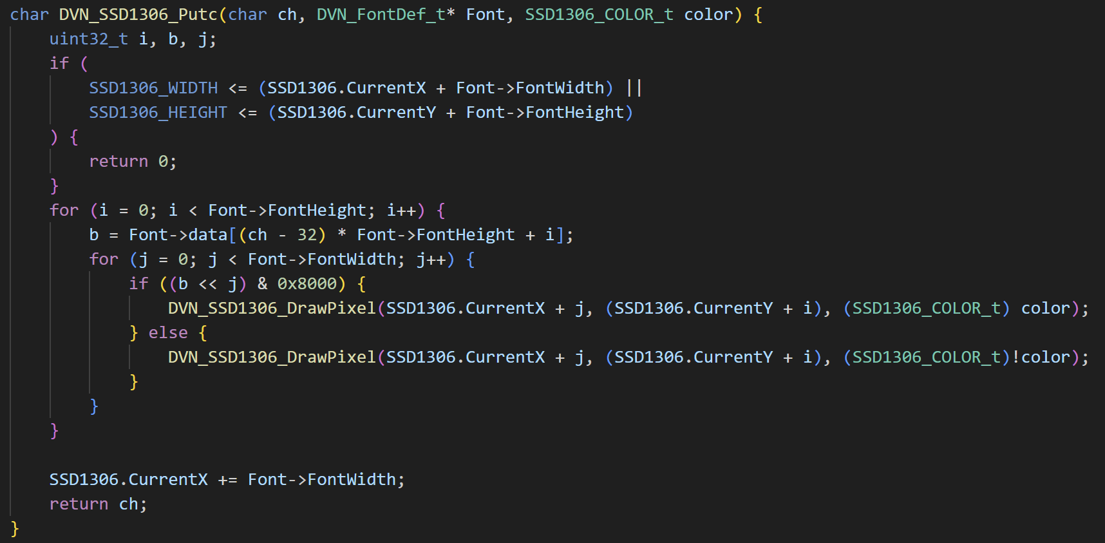
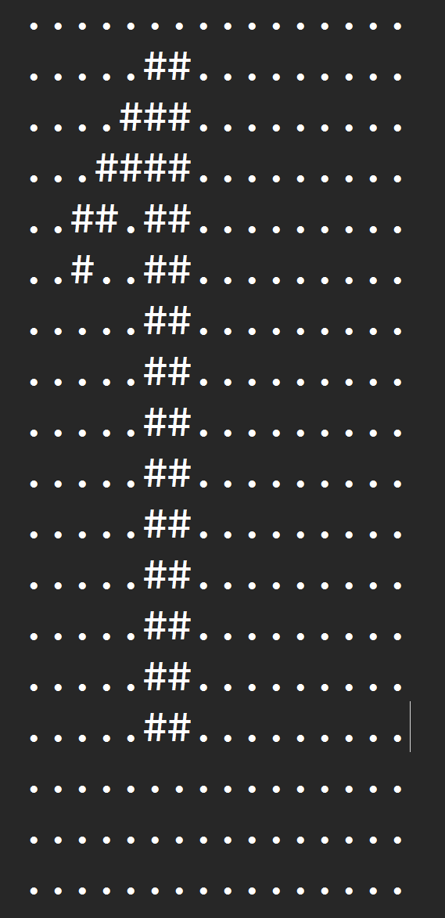
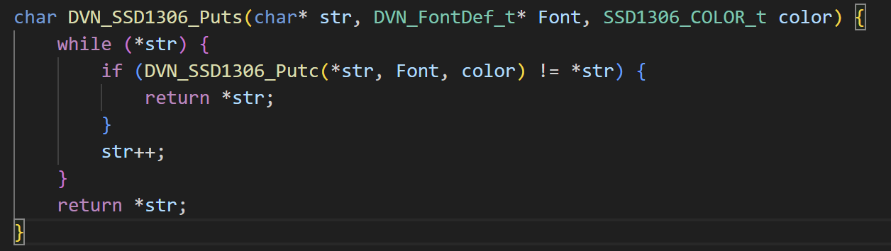
SSD1306 - FONT

Slide 8
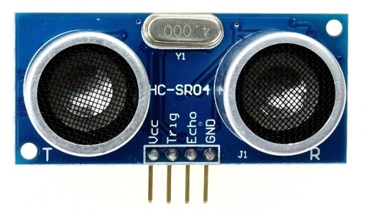
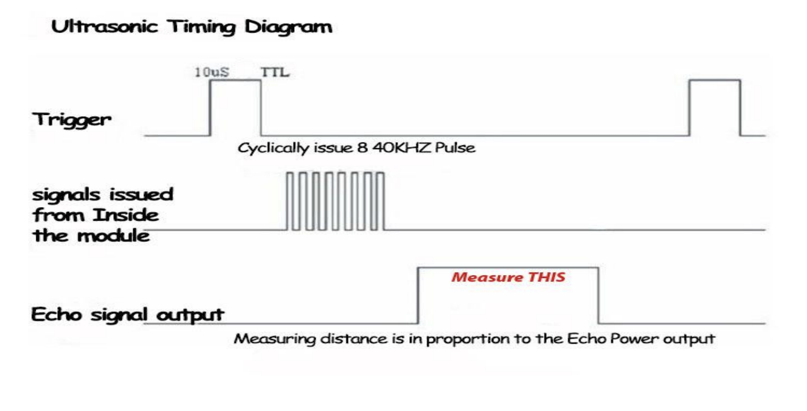
HCSR05

Slide 9
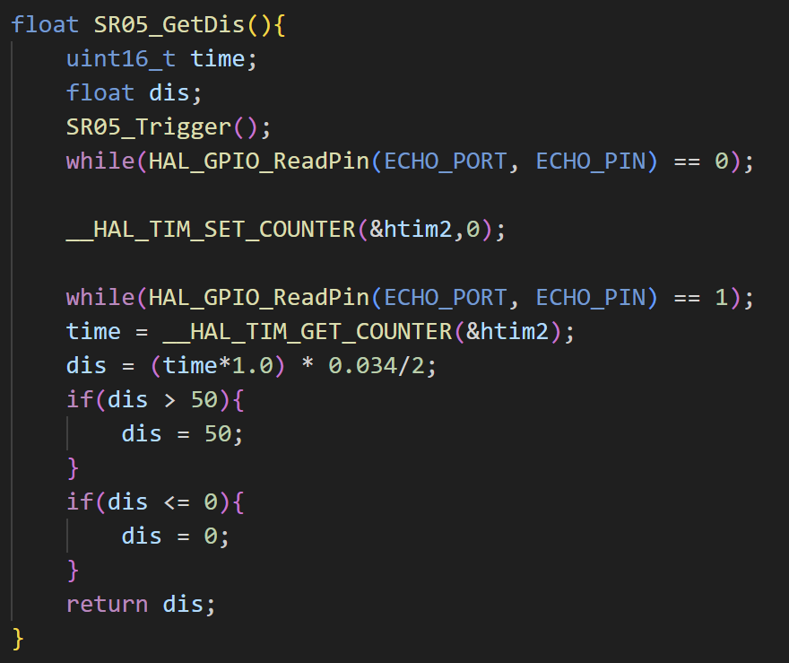
HCSR05

Slide 10
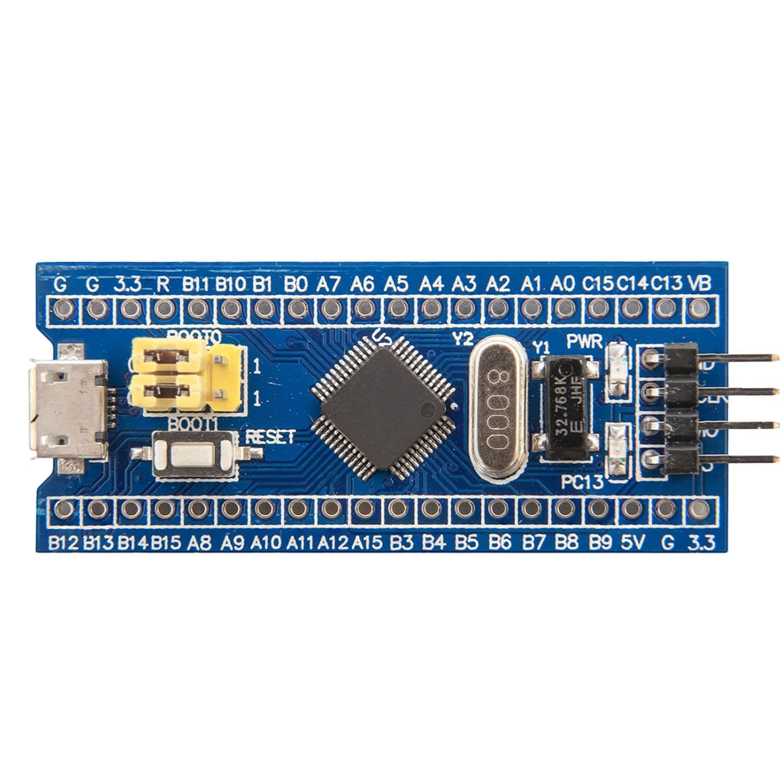
GND
5V
GND
3.3 – 5V

